Slide 1

Lès 3 pa Yüli 18, 2026
UNIDAT DEN KRISTU

Slide 2

“ Mi ta apelá(eksortá) na boso, rumannan, pa medio di e nòmber di nos Señor Hesu-Kristu, pa boso tur bai di akuerdo, i pa no tin ningun divishonnan entre boso, pero pa boso ta uní den e mesun mente i e mesun huisio” (1 Korintionan 1:10, ESV)

Slide 3





Despues di a saludá e Korintionan i elogiá nan pa nan ,kresementu spiritual, Pablo ta sigui pa toka e promé di e problemanan ku ta afektá e Iglesia ei: e falta e unidat.
Dor di e epístelnan(kartanan) na e Korintionan, i otronan ku Pablo a skirbi, nos ta mira kon é ta duna nos normanan pa resolvé e problema aki, kual tambe por afektá iglesianan awe.
Un punto ta kla for di e kuminsamentu: unidat den e iglesia no por wòrdu lográ dor di esfuerso humano. Solamente dor di enfokando riba Hesus nos lo por alkansá unidat.
Problemanan ku ta kousa desunion:
  Divishonnan i luchanan
Kon pa mantene unidat:
  Unidat den Hesus
  Sabiduria i madures
  Servisio i humildat
  Rèspèt pa lidernan

Slide 4

PROBLEMANAN KU TA KOUSA DESUNION

Slide 5





DIVISHONNAN I LUCHANAN
“ Mi ta apelá(eksortá) na boso, rumannan, pa medio di e nòmber di nos Señor Hesu-Kristu, pa boso tur bai di akuerdo, i pa no tin ningun divishonnan entre boso, pero pa boso ta uní den e mesun mente i e mesun huisio.” (1 Korintionan 1:10)
Kiko tabata e divishonnan ku a eksistí den e Iglesia (1 Kor. 1:12)?
Varios lidernan a pasa dor di Korinto, i kada kreyente tabatin su predikador favorito (Pablo, Apolos, Pedro…) Esaki a alkansá e punto di generá disputanan(pleitunan) entre nan (1 Kor. 1:11).
Sin realisá ku nan tur tabata prediká un mensahe komun, nan a enfoká riba aspektonan irelevante (1 Kor. 3:5-8).
Poko poko, e bida di e iglesia a wòrdu afektá (1 Kor. 3:3). E falta di unidat a desformá(trose) e selebrashon di e Sena di Señor (1 Kor. 11:33), i asta nan a bai asina leu pa demandá un na otro den korte (1 Kor. 6:1).

Slide 6

KON PA MANTENE UNIDAT

Slide 7


UNIDAT DEN HESUS
“ Dios ta fiel, Kende a yama boso pa tin komunion ku Su Yiu, Hesus Kristu nos Señor.” (1 Korintionan 1:9)
“ Kristu ta dividí? Pablo a wòrdu krusifiká pa boso? Òf boso a wòrdu batisá den e nòmber di Pablo?” (1 Korintionan 1:13). Ku e preguntanan aki, Pablo kier pa hasi nan reflehá.
Unidat por wòrdu lográ solamente dor di tin Hesus komo nos Señor. Unidat no ta wòrdu lográ dor di pega na e pensamentunan òf ideanan di un ruman hòmber òf ruman muhé, òf dor di forma gruponan será.
Pero unidat den Hesus no ta uniformidat. Esaki ni ta impliká ku nos tur ta pensa meskos tokante di tur kos, òf ku nos tur ta aktua na e mesus manera.
Diferensianan chikitu di opinion, e diferente donnan(talentonan) ku kada un tin, ora ku nan ta sentralisá riba Kristu, enbes di generá desunion, ta generá unidat (1 Kor. 12:12-13, 25, 27).
Unidat den e iglesia ta wòrdu lográ solamente dor di muri na e ami i biba pa Hesus.

Slide 8

SABIDURIA I MADURES
“ Rumannan, mi no por dirigí palabra na boso komo hendenan kende ta biba dor di e Spiritu pero komo hendenan kende ainda ta mundano — solamente manera muchanan chikitu den Kristu.” (1 Korintionan 3:1)
Pablo ta yama Kristiannan inmadurá, “ muchanan chikitu den Kristu, ” “ karnal ” (1 Korintionan 3:1). E tiponan aki di Kristiannan ta enfoká mas riba hende ku riba Hesus.
Inmadures
Nan ta manera muchanan chikitu (1 Kor. 3:1)
Nan ta bebe lechi (1 Kor. 3:2)
Nan ta karnal (1 Kor. 3:3)
Nan ta wòrdu influensiá dor di e opinionnan di otronan (1 Kor. 3:4)
Madurá
Nan ta adultonan
(1 Kor. 14:20)
Nan ta kome kuminda sólido
(Heb. 5:14)
Nan ta spiritual (1 Kor. 2:13)
Nan tin komprendementu spiritual (1 Kor. 2:14)
Ora ku importansia inapropiá ta wòrdu duná na algun lidernan a kosto di otronan, gruponan ta forma ku ta dividi e Iglesia. Esaki ta un resultado di inmadures. Pesei, Pablo ta invitá nos pa alkansá madures den Kristu (1 Korintionan 2:6).

Slide 9
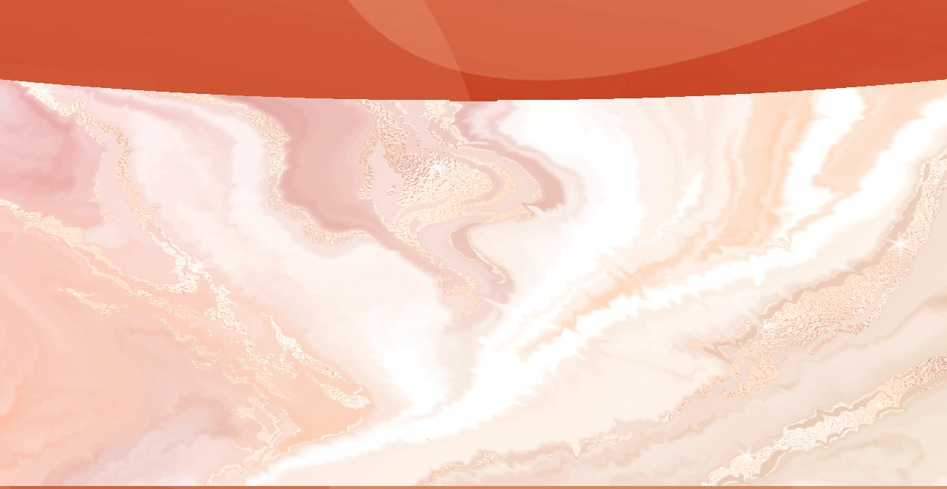






SERVISIO I HUMILDAT
“ Asin’aki anto, ta kon boso mester konsiderá nos: manera sirbidónan di Kristu i manera esnan konfiá ku e ministerionan ku Dios a revelá.” (1 Korintionan 4:1)
Meskos ku awe, den e promé siglo hendenan tabata dividí dor di kreensianan politiko, filosófiko, religioso, i otronan. Kon nos por prevení e manera aki di pensa di infiltrá den e iglesia i krea divishon?
E lider su aktitut ta hunga un ròl signifikante. Lidernan di iglesia mester ta kla tokante di nan ròl komo mayordomonan. Nan no ta e doñonan di e iglesia; nan simplemente ta maneha esaki pa Kristu.
E lider di e iglesia ta Hesus, tur otronan ta gui’é komo “ sirbidónan di Kristu ” (1 Kor. 4:1).
E sirbidó kende ta atministrá mester komportá manera su Señor ta komportá; semper dispuesto pa duna su mes humildemente na e servisio di otronan ( Fil. 2:3-8).
Ki unidat lo tin den e iglesia si kada un – no djies e lidernan, pero tur (kada) solo miembro – a aktua e manera aki?

Slide 10





RÈSPÈT PA LIDERNAN
“ Awor ta wòrdu rekerí di mayordomonan ku nan ta wòrdu haña fiel. ” (1 Korintionan 4:2)
E eksistensia di rivalidatnan i afiliashonnan ku ta rondoná lidernan no ta nifiká ku nos mester rechasá nan. Alkontrario, Pablo a sostené i a defendé Apolos su ministerio i su trabou na Korinto (1 Kor. 3:5-6; 4:6; 16:12).
Ora ku lidernan aktua fielmente, nan ta digno di onor (1 Kor. 4:2; 1 Tim. 5:17). Pero asta ora ku nan ta risibi e onor ei, nan ta keda fiel pasombra nan sa ku ta Dios Mes, no hende, Kende mester huzga nan (1 Kor. 4:3-4).
Lidernan Kristian ta sigui den e pasonan di Hesus dor di ta dispuesto pa sufri pa nan rumannan hòmber i rumannan muhé, i asta, si ta nesesario, pa muri pa nan ministerio (1 Kor. 4:11-13; 2 Kor. 11:23-28).
Ni lidernan ni tampoko miembronan ta wòrdu yamá pa bringa òf diskutí ku otro, pero pa uni den alaba Hesus i prediká e mensahe di e krus.
Frank i Walter Bond tabata e promé mishoneronan na Spaña. Walter a muri pa su fe na Jaen na 1914.

Slide 11

“ Nada por perfekshoná un unidat perfekto den e iglesia pero e spiritu di toleransia manera di Kristu. Satanás por sembra deskòrdia; Kristu so por harmonisá e elementonan ku ta diferensiá.... Ora ku boso komo trahadónan individual di e Iglesia ta stima Dios supremamente i boso bisiña manera boso mes, e ora ei lo no tin ningun esfuersonan difisil pa ta den unidat, ei lo tin unidat den Kristu, e oreanan na relato(informe) lo wòrdu será, i ningun hende lo rekohe un reproche kontra di su bisiña. E miembronan di e iglesia lo apresiá amor i unidat i lo ta manera un gran famia. E ora ei nos lo karga e kredensialnan na e mundu ku lo testifiká ku Dios a manda Su Yiu den e mundu.”
EGW (Reflecting Christ July 5)

